Slide 1
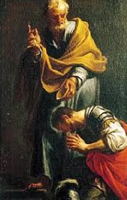
Pietro e i pagani

Slide 2
Dopo la Pentecoste
e la vita
della prima comunità …

Slide 3
Cap. 3
Guarigione dello storpio
Discorso di Pietro

Slide 4
Cap. 4
Testimonianza di Pietro e Giovanni
davanti al sinedrio
Preghiera nella persecuzione
Di nuovo ‘pentecoste’ (v. 31)
Ancora vita della prima Comunità
Testimonianza di Barnaba

Slide 5
Cap. 5
Esempio negativo di Anania e Saffira
Di nuovo arresto
Liberazione miracolosa
Di nuovo davanti al sinedrio
Sapienza di Gamaliele

Slide 6
Cap. 6
Istituzione dei diaconi
Arresto di Stefano
Cercate dunque, fratelli, tra di voi sette uomini di buona reputazione (v.3)
12 tribù – 12 apostoli
7 le popolazioni pagane presenti in Canaan
… distrusse sette popoli nel paese di Canaan
(13,19)

Slide 7
Cap. 7
Discorso di Stefano
Lapidazione e uccisione di Stefano
Saulo collaboratore con i persecutori

Slide 8
Cap. 8
8,1 Scoppia una violenta persecuzione contro la Chiesa di Gerusalemme
“e tutti, ad eccezione degli apostoli, furono dispersi nelle regioni della Giudea e della Samaria”

Slide 9
Filippo …
Filippo ‘scende’ in Samaria e comincia a predicare Cristo. La predicazione è accompagnata da miracoli ed esorcismi e la gente accorre a lui e vi è una grande gioia.

Slide 10
Samaria

Slide 11
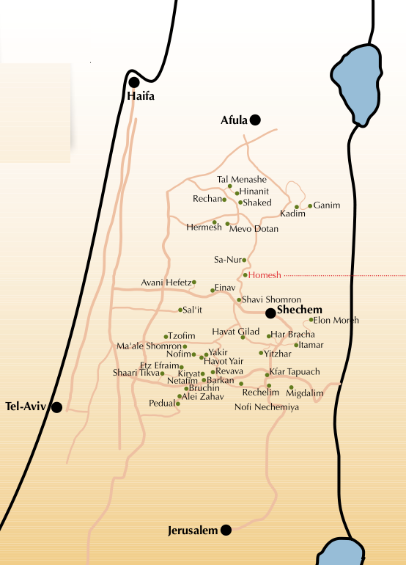

Slide 12
Samaritani …
Samaria capitale regno del Nord
Sconfitta nel 721 da Sargon II
Abitanti deportati in Assiria

Slide 13
Tra Samaritani e Giudei si sono inaspriti i rapporti fino a non considerarsi più ‘fratelli’

Slide 14
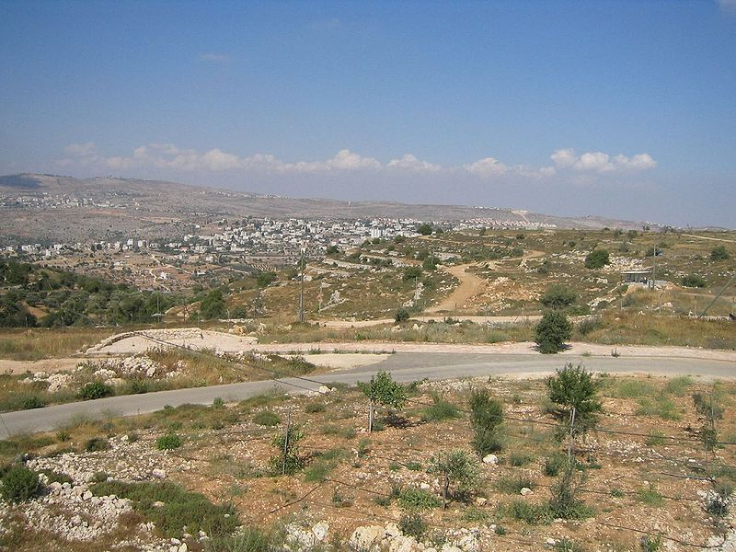
Eppure lì …

Slide 15
Le prime conversioni!

Slide 16
Simone il mago
Prima che Filippo arrivi, Simone ha già strabiliato la gente con le sue magie.
La magia nell’AT è assolutamente proibita (Lv 19,31; 20,6-27; Dt 18,10-11), mentre nell’ambiente greco era diffuso.
Luca più volte presenta il problema della magia
Forse perché molto diffusa, ma anche per aiutare i credenti a distinguerla dalla vera attività taumaturgica portata avanti dagli apostoli.

Slide 17
Simone distingue infatti parlando di “potenza di Dio grande” (e dinamis e kaloumene megale) per diversificarla dagli artifici dei maghi. E la sua importanza comincia a venir meno all’apprestarsi di Filippo a compiere prodigi e predicare.

Slide 18
Ma la fede …
… nasce innanzitutto dalla predicazione e infatti all’“annuncio del Regno di Dio e del nome di Gesù Cristo, uomini e donne si facevano battezzare”.

Slide 19
Ora è Simone a strabiliare …
… davanti al potere di Filippo e lo affianca.
Poi arrivano da Gerusalemme Pietro e Giovanni e impongono le mani di coloro che si sono fatti battezzare da Filippo e scende su di loro lo Spirito Santo.
Quindi i Samaritani sono i primi convertiti al Vangelo.

Slide 20
Simone vuole comprare lo Spirito Santo
Questo è un ulteriore problema, la simonia. Simone si è convertito sinceramente, ma ancora è attaccato al sensazionale. Chiede quindi che gli venga accolto il pentimento e resa senza effetti la punizione pronunciata da Pietro.

Slide 21
Altro episodio …

Slide 22
Filippo e l’eunuco della regina di Etiopia
Se i Samaritani erano considerati
giudei-paganizzanti,
l’eunuco è un pagano-giudaizzante.
Qui in questo caso non c’è miracolo, solo evangelizzazione, conversione e Battesimo.
L’eunuco secondo Dt 23,2 era escluso dalla comunità del Signore (“chi ha il membro contuso o mutilato”) andava a Gerusalemme “per adorare”; forse faceva semplicemente il pellegrinaggio o forse più che giudeo era uno che simpatizzava per l’ebraismo.

Slide 23
La scena si svolge a “Gaza” …
… per la strada deserta. Poi arrivano all’acqua. L’eunuco viene dall’Africa. All’inizio è un angelo a indirizzare Filippo poi è lo Spirito Santo.
Il motivo dell’evangelizzazione è il quarto Canto del Servo del Signore (LXX). L’eunuco è indiscutibilmente uno in ricerca perché è lui stesso a dire … di chi il profeta dice questo? Per cui il Battesimo.
Poi Filippo si trova ad Azoto (30 km a nord di Gaza) dove continua a predicare per arrivare fin a Cesarea Marittima.

Slide 24
Vocazione di Saulo
9,1-19; 22,5-16; 26,9-18 (Gal 1,12-17).

Slide 25
Degli Atti, la prima è stilata più nello stile della cronaca, le seconde due rientrano nell’ambito del discorso che Paolo sta tenendo in sua difesa.

Slide 26
9,1-19 | 22,4-16 | 26,11-18

Slide 27
Saulo, spirando ancora minacce e stragi contro i discepoli del Signore, si presentò al sommo sacerdote ² e gli chiese lettere per le sinagoghe di Damasco, al fine di essere autorizzato a condurre in catene a Gerusalemme tutti quelli che avesse trovato, uomini e donne, appartenenti a questa Via. ³ E avvenne che, mentre era in viaggio e stava per avvicinarsi a Damasco, all'improvviso lo avvolse una luce dal cielo ⁴ e, cadendo a terra, udì una voce che gli diceva: "Saulo, Saulo, perché mi perséguiti?". | Io perseguitai a morte questa Via, incatenando e mettendo in carcere uomini e donne, ⁵ come può darmi testimonianza anche il sommo sacerdote e tutto il collegio degli anziani. Da loro avevo anche ricevuto lettere per i fratelli e mi recai a Damasco per condurre prigionieri a Gerusalemme anche quelli che stanno là, perché fossero puniti. ⁶ Mentre ero in viaggio e mi stavo avvicinando a Damasco, verso mezzogiorno, all'improvviso una grande luce dal cielo sfolgorò attorno a me; ⁷ caddi a terra e sentii una voce che mi diceva: "Saulo, Saulo, perché mi perséguiti?". | ¹¹ In tutte le sinagoghe cercavo spesso di costringerli con le torture a bestemmiare e, nel colmo del mio furore contro di loro, davo loro la caccia perfino nelle città straniere. ¹² In tali circostanze, mentre stavo andando a Damasco con il potere e l'autorizzazione dei capi dei sacerdoti, ¹³ verso mezzogiorno vidi sulla strada, o re, una luce dal cielo, più splendente del sole, che avvolse me e i miei compagni di viaggio. ¹⁴ Tutti cademmo a terra e io udii una voce che mi diceva in lingua ebraica: "Saulo, Saulo, perché mi perséguiti? È duro per te rivoltarti contro il pungolo".

Slide 28
⁵ Rispose: "Chi sei, o Signore?". Ed egli: "Io sono Gesù, che tu perséguiti! ⁶ Ma tu àlzati ed entra nella città e ti sarà detto ciò che devi fare". ⁷ Gli uomini che facevano il cammino con lui si erano fermati ammutoliti, sentendo la voce, ma non vedendo nessuno. ⁸ Saulo allora si alzò da terra ma, aperti gli occhi, non vedeva nulla. Così, guidandolo per mano, lo condussero a Damasco. ⁹ Per tre giorni rimase cieco e non prese né cibo né bevanda. | ⁸ Io risposi: "Chi sei, o Signore?". Mi disse: "Io sono Gesù il Nazareno, che tu perséguiti". ⁹ Quelli che erano con me videro la luce, ma non udirono la voce di colui che mi parlava. ¹⁰ Io dissi allora: "Che devo fare, Signore?". E il Signore mi disse: "Àlzati e prosegui verso Damasco; là ti verrà detto tutto quello che è stabilito che tu faccia". ¹¹ E poiché non ci vedevo più, a causa del fulgore di quella luce, guidato per mano dai miei compagni giunsi a Damasco. | ¹⁵ E io dissi: "Chi sei, o Signore?". E il Signore rispose: "Io sono Gesù, che tu perséguiti. ¹⁶ Ma ora àlzati e sta' in piedi; io ti sono apparso infatti per costituirti ministro e testimone di quelle cose che hai visto di me e di quelle per cui ti apparirò.

Slide 29
¹⁰ C'era a Damasco un discepolo di nome Anania. Il Signore in una visione gli disse: "Anania!". Rispose: "Eccomi, Signore!". ¹¹ E il Signore a lui: "Su, va' nella strada chiamata Diritta e cerca nella casa di Giuda un tale che ha nome Saulo, di Tarso; ecco, sta pregando ¹² e ha visto in visione un uomo, di nome Anania, venire a imporgli le mani perché recuperasse la vista". ¹³ Rispose Anania: "Signore, riguardo a quest'uomo ho udito da molti quanto male ha fatto ai tuoi fedeli a Gerusalemme. ¹⁴ Inoltre, qui egli ha l'autorizzazione dei capi dei sacerdoti di arrestare tutti quelli che invocano il tuo nome". ¹⁵ Ma il Signore gli disse: "Va', perché EGLI È LO STRUMENTO CHE HO SCELTO PER ME, AFFINCHÉ PORTI IL MIO NOME DINANZI ALLE NAZIONI, AI RE E AI FIGLI D'ISRAELE; | ¹² Un certo Anania, devoto osservante della Legge e stimato da tutti i Giudei là residenti, ¹³ venne da me, mi si accostò e disse: "Saulo, fratello, torna a vedere!". E in quell'istante lo vidi. ¹⁴ Egli soggiunse: "Il Dio dei nostri padri ti ha predestinato a conoscere la sua volontà, a vedere il Giusto e ad ascoltare una parola dalla sua stessa bocca, ¹⁵ PERCHÉ GLI SARAI TESTIMONE DAVANTI A TUTTI GLI UOMINI DELLE COSE CHE HAI VISTO E UDITO. ¹⁶ E ora, perché aspetti? Àlzati, fatti battezzare e purificare dai tuoi peccati, invocando il suo nome". | ¹¹¹⁷ TI LIBERERÒ DAL POPOLO E DALLE NAZIONI, A CUI TI MANDO ¹⁸ PER APRIRE I LORO OCCHI, PERCHÉ SI CONVERTANO DALLE TENEBRE ALLA LUCE E DAL POTERE DI SATANA A DIO, e ottengano il perdono dei peccati e l'eredità, in mezzo a coloro che sono stati santificati per la fede in me".

Slide 30
¹⁶ e io gli mostrerò quanto dovrà soffrire per il mio nome". ¹⁷ Allora Anania andò, entrò nella casa, gli impose le mani e disse: "Saulo, fratello, mi ha mandato a te il Signore, quel Gesù che ti è apparso sulla strada che percorrevi, perché tu riacquisti la vista e sia colmato di Spirito Santo". ¹⁸ E subito gli caddero dagli occhi come delle squame e recuperò la vista. Si alzò e venne battezzato, ¹⁹ poi prese cibo e le forze gli ritornarono. Rimase alcuni giorni insieme ai discepoli che erano a Damasco

Slide 31
Ancora Saulo / Paolo
Saulo annuncia Cristo in Damasco, ma è costretto a fuggire
Saulo va a Gerusalemme, ma hanno paura di lui. Barnaba lo difende, ma lo fanno comunque partire per Tarso.

Slide 32
At 9,31
Periodo prospero

Slide 33
Pietro e l’apertura ai pagani
9,32-12,25

Slide 34
Miracoli di Pietro 9,32-43
Guarigione di un paralitico | Risurrezione di una donna

Slide 35
Guarigione di un paralitico
9,32-35
Siamo nella costa mediterranea: Lidda, (Giaffa) Ioppe, Cesarea
Pietro sta svolgendo una visita ‘pastorale’ presso Lidda a circa 40 km nord ovest da Gerusalemme
Si rivolge ai “santi”, cioè a coloro che si sono convertiti a Cristo
Pietro è missionario in ‘uscita’ e guaritore in nome di Gesù “Gesù ti guarisce”.

Slide 36
Risurrezione di una donna
Tabità è presentata come ‘discepola’! È una cristiana vera che non manca di fare opere di bene. Il suo nome vuol dire ‘gazzella’. Il suo corpo morto viene lavato, ma non decorato con oli perché c’è l’attesa di Pietro. Il pianto delle donne alla maniera semitica (Mc 5,38) è accompagnato dal mostrare gli indumenti che realizzava (forse anche a scopo benefico? O forse perché li faceva molto bene?)

Slide 37
Verso il primo pagano … battezzato
Pietro è quindi a Giaffa
(circa attuale Tel Aviv)
e risiede presso un certo Simone, conciatore di pelli.

Slide 38
Cap. 10

Slide 39
È il racconto più lungo di tutti gli Atti degli Apostoli.
Si svolge alla presenza di parenti e amici di Cornelio

Slide 40
Cornelio …
Pietro è a Giaffa,
Cornelio a Cesarea:
circa 50 km di distanza
È un centurione pagano, ma timorato di Dio, addirittura poi viene detto ‘giusto’. Certamente simpatizza per la fede giudaica. Anche perché si parla che fa preghiere (assiduamente) ed elemosine.

Slide 41
Infatti …
… ha la visione dell’Angelo mentre sono le tre del pomeriggio … l’ora della preghiera …
L’Angelo evidenzia subito che le sue preghiere sono state gradite a Dio
(l’espressione è come quella dell’AT come per dire che i sacrifici erano graditi, il profumo saliva incessantemente …)

Slide 42
Pietro …
… salì verso mezzogiorno sul terrazzo a pregare (… la sala superiore …)
Mezzogiorno … l’ora della ‘rivelazione’ (… Paolo)
Gli animali che vede sono gli stessi dell’arca di Noè (cioè tutte le categorie, meno che i pesci)

Slide 43
Levitico 11
Animali terrestri
Animali acquatici
Uccelli
Insetti alati
In genere gli animali sacri per le altre popolazioni erano impuri per gli israeliti, come anche quelli sgradevoli al palato dell’uomo

Slide 44
Il puro e l’impuro
… era un grande ostacolo per la conversione dei non israeliti
Invece con questo episodio viene eliminato!

Slide 45
Pietro in tutto ciò …
… è guidato sempre dallo Spirito Santo

Slide 46
Pietro è accompagnato …
… da credenti provenienti dal giudaismo!
Quindi …
Pietro è in compagnia di cristiani provenienti come lui dal giudaismo,
Cornelio è in compagnia di parenti e amici che sono come lui pagani

Slide 47
Pietro subito fa presente …
… che un giudeo non può avere a che fare con un non giudeo … invece è entrato in casa!!!
Quindi si ‘scusa’ subito dicendo che Dio non fa distinzioni di persone!
Poi ha luogo un confronto sereno tra Cornelio e Pietro e Cornelio attende da Pietro quanto ha da dirgli ...

Slide 48
Pietro annuncia Cristo
Preparazione del Battista
Gesù , unto di Spirito Santo, guaritore
Morte
Risurrezione
Apparizioni
Invito all’evangelizzazione e alla testimonianza

Slide 49
Lo Spirito Santo sui pagani
La discesa dello Spirito Santo ha una conseguenza tangibile:
“li udivamo parlare in lingue e magnificare Dio”.
“… hanno ricevuto lo Spirito al pari di noi …”
“… si può rifiutare l’acqua del battesimo”????

Slide 50
Cap. 11
Pietro deve motivare la decisione di aver concesso il Battesimo ai pagani! (Fondazione della chiesa ad Antiochia dove annunciano il Vangelo a dei Greci e un gran numero si converte … per la prima volta lì furono chiamati ‘cristiani’).

Slide 51
Saulo e Barnaba
Tarso
Antiochia
Gerusalemme

Slide 52
Di nuovo Pietro
Cap. 12:
arresto e miracolosa liberazione
Morte di Erode Agrippa I

Slide 53
Viaggi missionari di Paolo
… ‘in mezzo’ ai quali c’è il
‘concilio di Gerusalemme’

Slide 54
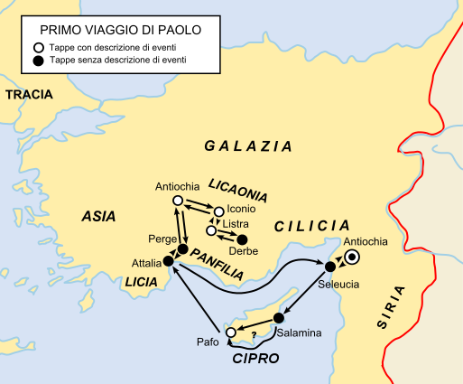

Slide 55
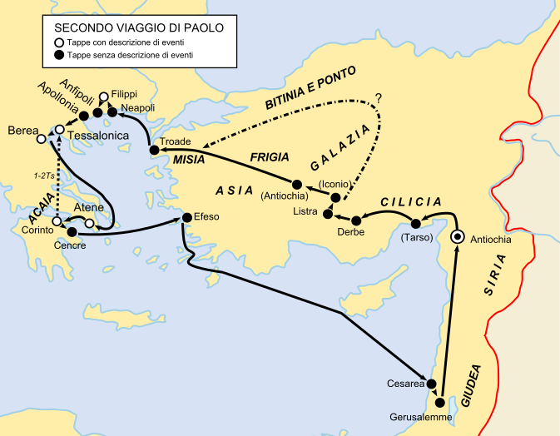

Slide 56
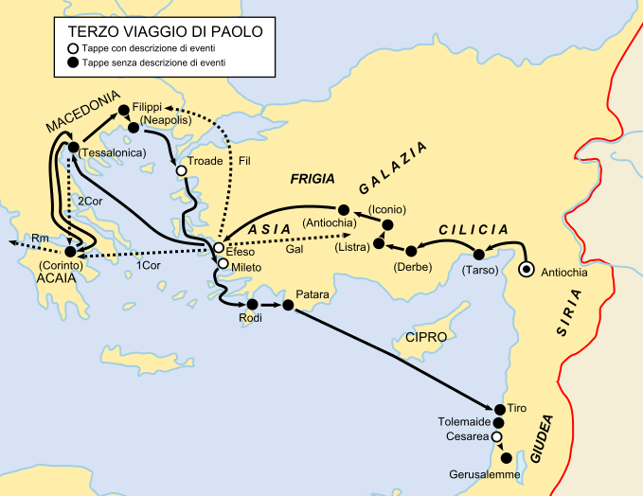

Slide 57
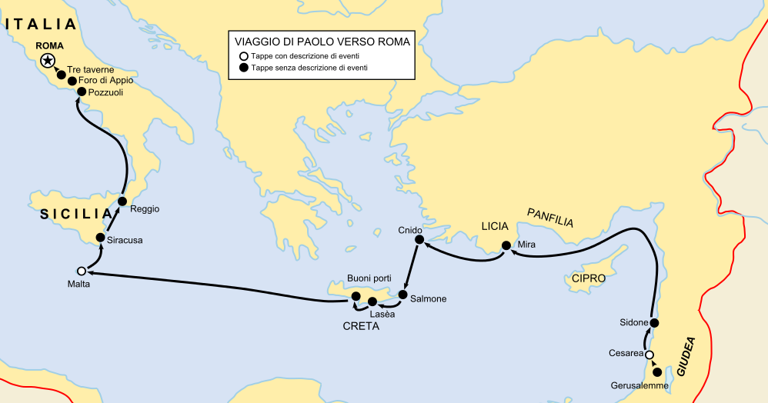

Slide 58
E tu?

Slide 59
Quanto sei disposto a ‘viaggiare’ per annunciare la Parola di Dio?
Quanto sei disposto a testimoniare in quegli ambienti dove culturalmente non ‘considerano’ il Cristianesimo?

Slide 60
Chi sono i ‘pagani’ di oggi?
Quali pregiudizi i ‘cristiani praticanti’ dovrebbero abbattere per conquistare altri alla fede?

Slide 61
Ci credi che gli ‘altri’ ti osservano e gradiscono la tua testimonianza di fede?

Slide 62
Buona missione!!!

